Slide 1
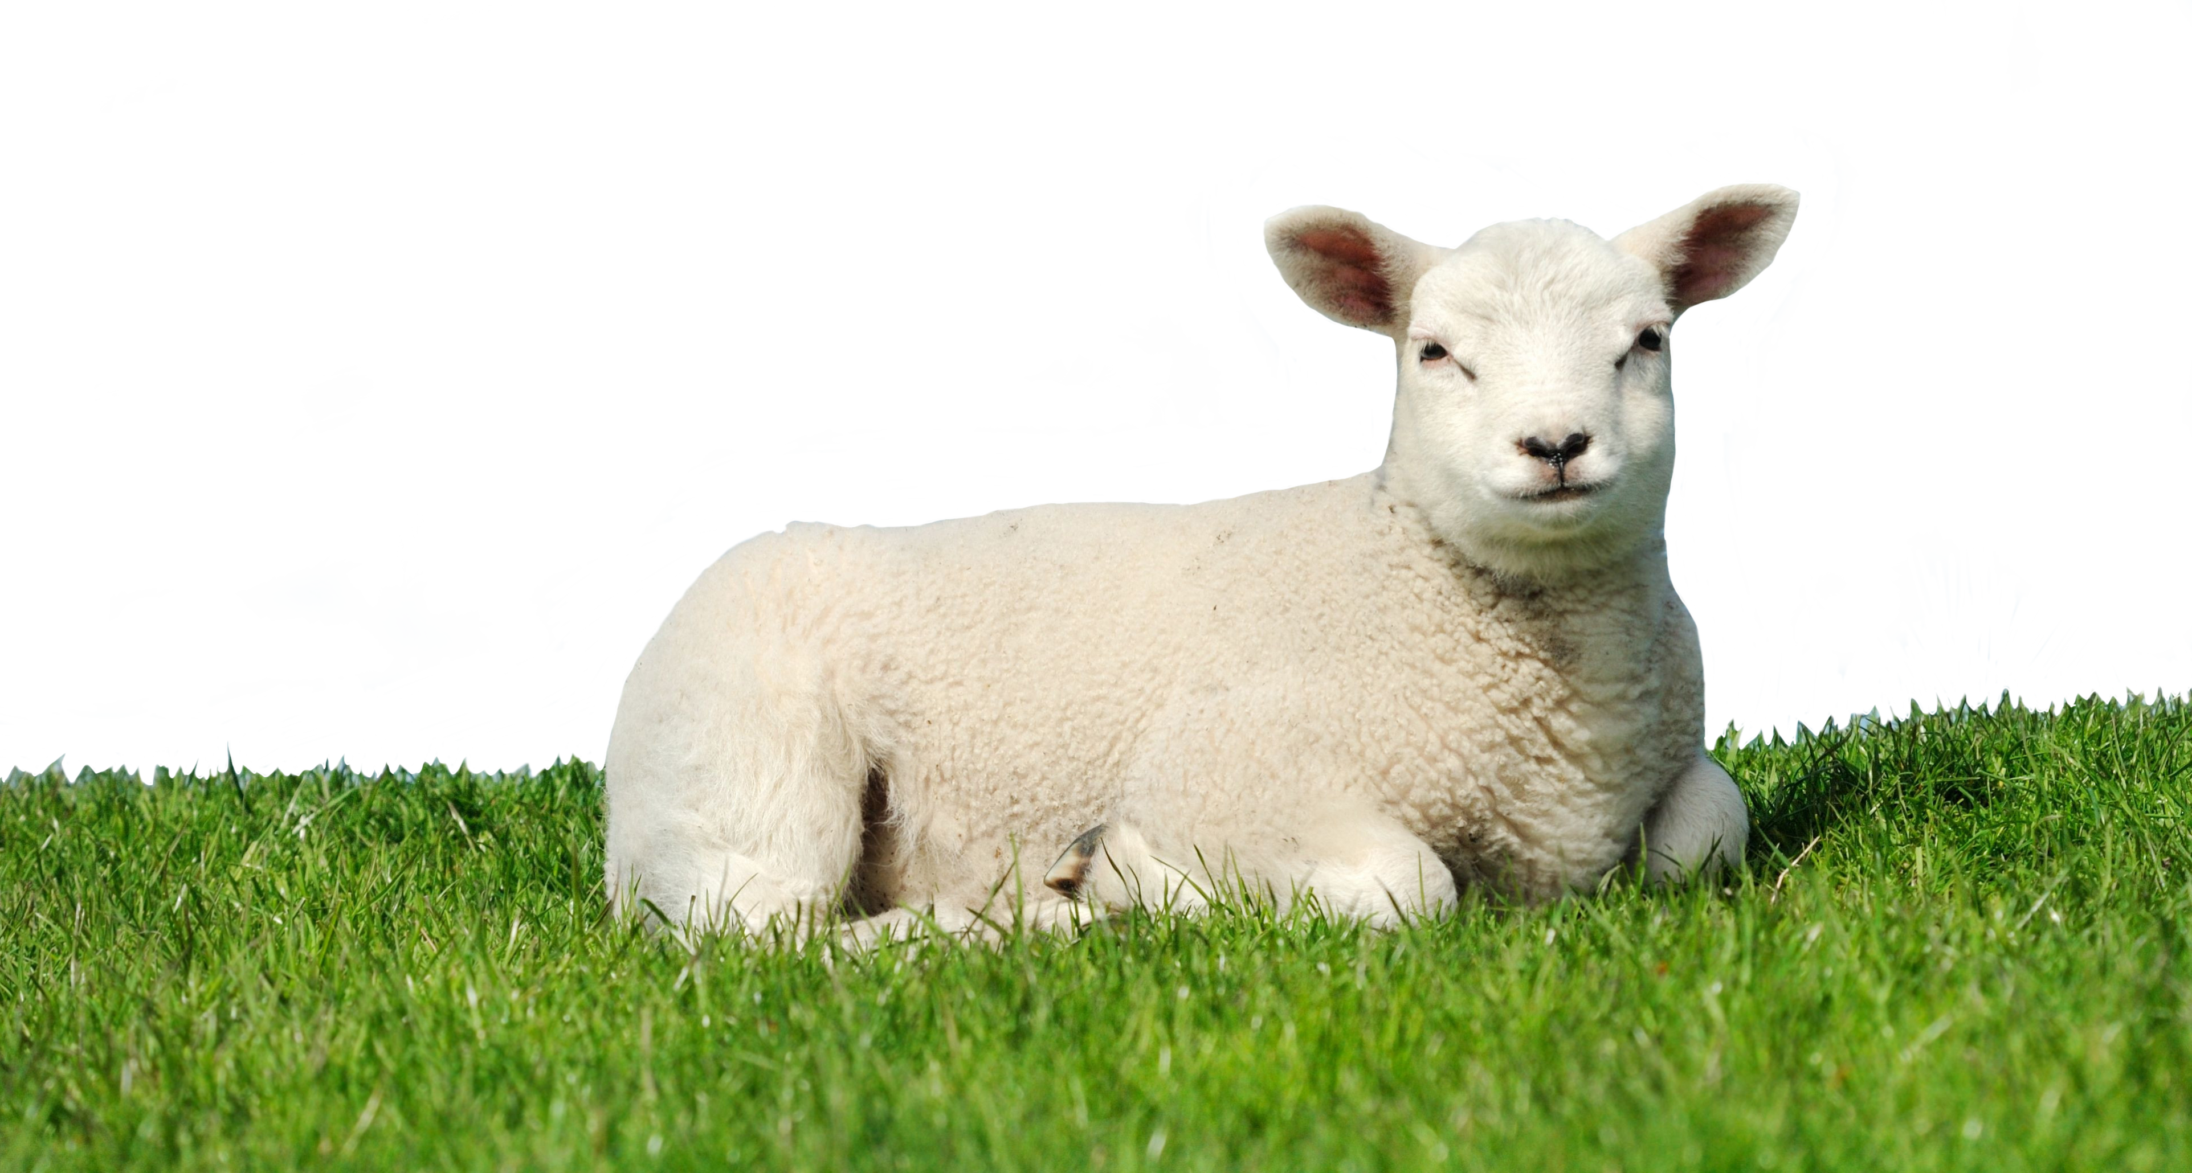
Lección 22
JESús predice la destrucciÓN DEL TEMPLO
Mateo 24.1-8, 15-24
«Respondiendo él, les dijo: —¿Veis todo esto? De cierto os digo que no quedará aquí piedra sobre piedra que no sea derribada».
Mateo 24.2

Slide 2

Identificar los eventos relacionados con la destrucción de Jerusalén y el Templo en el año 70 d.C.
Identificar los sucesos porvenir que Jesús predice serán parte de las señales del final de los tiempos.
Afirmarse en la esperanza, la fe y la salvación ofrecida por Dios para permanecer fiel a las enseñanzas de Cristo Jesús a pesar de las crisis y tribulaciones.

Slide 3
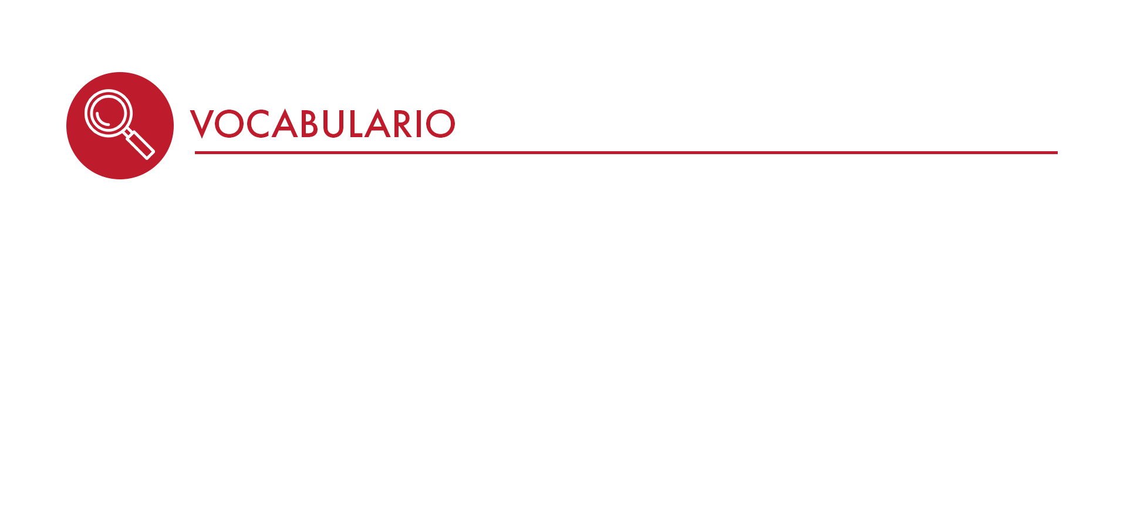
Falsos cristos (profetas): Personas que mediante artificios y falsedades alegan poseer la revelación de Dios. Pueden realizar señales y portentos, así como la capacidad de predecir el futuro, como estrategias de engaño.
Perseverar: Significa mantenerse fiel y constante al servicio de Dios mediante la obediencia, adoración y observación de su Palabra a pesar de las crisis y dificultades.

Slide 4
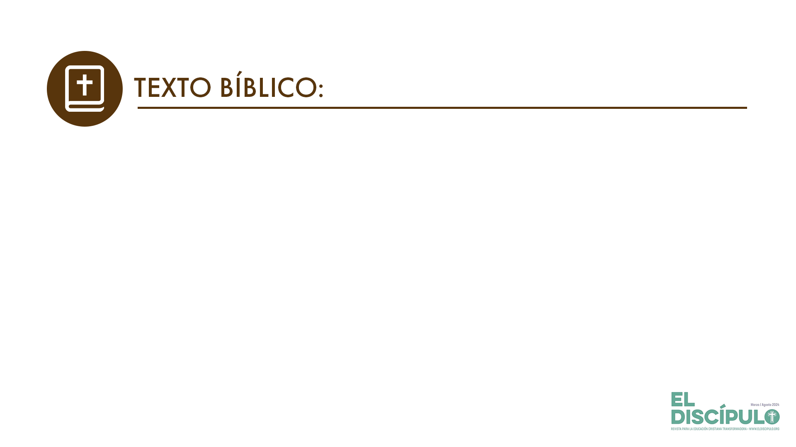
Mateo 24.1-2
RVR
1 Jesús salió del Templo y, cuando ya se iba, se acercaron sus discípulos para mostrarle los edificios del Templo.
2 Respondiendo él, les dijo: —¿Veis todo esto? De cierto os digo que no quedará aquí piedra sobre piedra que no sea derribada. Señales antes del fin.
VP
1 Jesús salió del templo, y ya se iba, cuando sus discípulos se acercaron y comenzaron a atraer su atención a los edificios del templo.
2 Jesús les dijo: —¿Ven ustedes todo esto? Pues les aseguro que aquí no va a quedar ni una piedra sobre otra. Todo será destruido.

Slide 5
Mateo 24.3-4
RVR
3 Estando él sentado en el Monte de los Olivos, los discípulos se le acercaron aparte, diciendo: —Dinos, ¿cuándo serán estas cosas y qué señal habrá de tu venida y del fin del siglo?
4 Respondiendo Jesús, les dijo: —Mirad que nadie os engañe,
VP
3 Luego se fueron al Monte de los Olivos. Jesús se sentó, y los discípulos se le acercaron para preguntarle aparte: —Queremos que nos digas cuándo va a ocurrir esto. ¿Cuál será la señal de tu regreso y del fin del mundo?
4 Jesús les contestó: —Tengan cuidado de que nadie los engañe.

Slide 6
Mateo 24.5-6
VP
5 Porque vendrán muchos haciéndose pasar por mí. Dirán: “Yo soy el Mesías”, y engañarán a mucha gente.
6 Ustedes tendrán noticias de que hay guerras aquí y allá; pero no se asusten, pues así tiene que ocurrir; sin embargo, aún no será el fin.
RVR
5 porque vendrán muchos en mi nombre, diciendo: “Yo soy el Cristo”, y a muchos engañarán.
6 Oiréis de guerras y rumores de guerras; mirad que no os turbéis, porque es necesario que todo esto acontezca, pero aún no es el fin.

Slide 7
Mateo 24.7-8
RVR
7 Se levantará nación contra nación y reino contra reino; y habrá pestes, hambres y terremotos en diferentes lugares.
8 Pero todo esto es sólo principio de dolores.
VP
7 Porque una nación peleará contra otra y un país hará guerra contra otro; y habrá hambres y terremotos en muchos lugares.
8 Pero todo eso apenas será el comienzo de los dolores.

Slide 8
Mateo 24.15-16
RVR
15 »Por tanto, cuando veáis en el Lugar santo la abominación desoladora de la que habló el profeta Daniel —el que lee, entienda—,
16 entonces los que estén en Judea, huyan a los montes.
VP
15 »El profeta Daniel escribió acerca del horrible sacrilegio. Cuando ustedes lo vean en el Lugar santo —el que lee, entienda—,
16 entonces los que estén en Judea, que huyan a las montañas;

Slide 9
Mateo 24.17-18
RVR
17 El que esté en la azotea, no descienda para tomar algo de su casa;
18 y el que esté en el campo, no vuelva atrás para tomar su capa.
VP
17 y el que esté en la azotea de su casa, que no baje a sacar nada;
18 y el que esté en el campo, que no regrese ni aun a recoger su ropa.

Slide 10
Mateo 24.19-20
RVR
19 Pero ¡ay de las que estén encinta y de las que críen en aquellos días!
20 Orad, pues, que vuestra huida no sea en invierno ni en sábado,
VP
19 ¡Pobres mujeres aquellas que en tales días estén embarazadas o tengan niños de pecho!
20 Pidan ustedes a Dios que no hayan de huir en el invierno ni en sábado;

Slide 11
Mateo 24.21-22
RVR
21 porque habrá entonces gran tribulación, cual no la ha habido desde el principio del mundo hasta ahora, ni la habrá.
22 Y si aquellos días no fueran acortados, nadie sería salvo; pero por causa de los escogidos, aquellos días serán acortados.
VP
21 porque habrá entonces un sufrimiento tan grande como nunca lo ha habido desde el comienzo del mundo ni lo habrá después.
22 Y si Dios no acortara ese tiempo, no se salvaría nadie; pero lo acortará por amor a los que ha escogido.

Slide 12
Mateo 24.23-24
RVR
23 »Entonces, si alguno os dice: “Mirad, aquí está el Cristo”, o “Mirad, allí está”, no lo creáis,
24 porque se levantarán falsos cristos y falsos profetas, y harán grandes señales y prodigios, de tal manera que engañarán, si es posible, aun a los escogidos.
VP
23 »Si entonces alguien les dice a ustedes: “Miren, aquí está el Mesías”, o “Miren, allí está”, no lo crean.
24 Porque vendrán falsos mesías y falsos profetas; y harán grandes señales y milagros, para engañar, a ser posible, hasta a los que Dios mismo ha escogido.

Slide 13
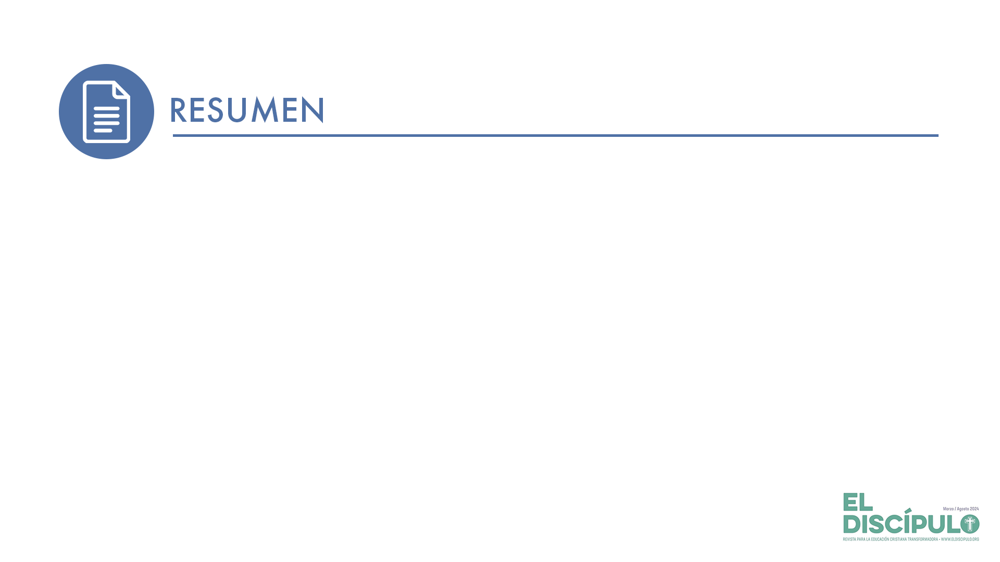
Los capítulos 23 al 25 del Evangelio según San Mateo componen un discurso escatológico. En este, Jesús revela lo que sucederá al final de los tiempos: predice la destrucción de Jerusalén, la profanación del Templo y la llegada de la gran tribulación.
La predicción «no quedará aquí piedra sobre piedra» nos recuerda la tragedia del año 70 cuando las legiones romanas saquearon la ciudad e incendiaron el Templo hasta destruirlo.
Jesús alerta sobre la llegada de los falsos profetas. Estos aparecerán con la intención de distorsionar sus enseñanzas. Además, tendrán la tarea de seducir a los fieles para que claudiquen en la fe.

Slide 14
Las «guerras y los rumores de guerra», junto a las hambrunas, los terremotos y las pestes, serán parte de la señal de la gran tribulación. Jesús advierte que cuando esto ocurra apenas será el comienzo de dolores.
La gran tribulación hará que muchos abandonen la fe, poniendo en riesgo la salvación. Por amor, el Señor saldrá al rescate de su pueblo acortando esos días. La atención no está en los sucesos por venir ni en las tribulaciones que vendrán, sino en la esperanza salvífica ofrecida por Dios que llama a los fieles a permanecer hasta el final.

Slide 15
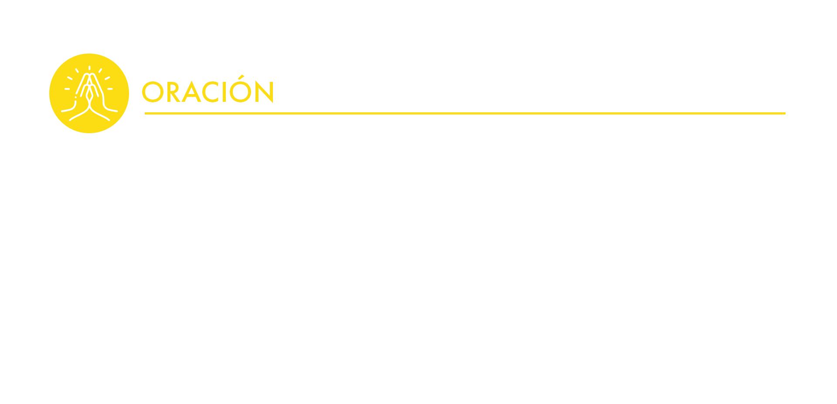
Maravilloso Dios, te honramos y adoramos cada día. Gracias por tu Palabra porque ella nos da vida y esperanza. Señor, ayúdanos a no claudicar en la fe a pesar de las dificultades. En tu infinita misericordia nos has advertido sobre la gran tribulación. Te rogamos, Señor, que tu Santo Espíritu nos dé las fuerzas para mantenernos fieles a ti y perseverar hasta el final. Oh, Santo Dios, danos el juicio necesario para no caer en las garras de los falsos profetas. Por el contrario, ayúdanos a estar alerta y a refugiarnos por siempre en tu hijo Jesucristo, Señor y Salvador del mundo. Amén.

